Slide 1
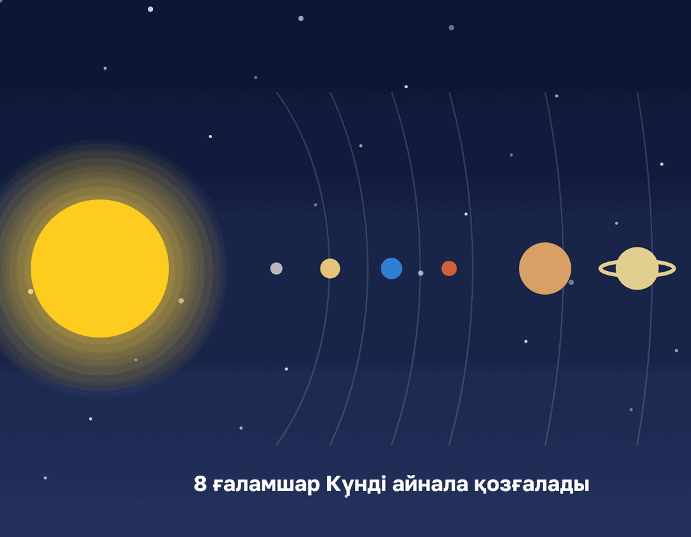
11-СЫНЫП · КОСМОЛОГИЯ
Жұлдыздардың планеталық жүйелері
Жер топтарындағы планеталар және гигант- планеталар. Күн жүйесіндегі кіші денелер
Notes:
Ұйымдастыру. Құндылық: Әділдік және жауапкершілік. «Ғылым таппай мақтанба» – Абай Құнанбайұлы.

Slide 2
5000-нан астам экзопланета табылды. Біз оларды көрмейміз. Қалай анықтаймыз?
?
Notes:
Ой қозғау: оқушылардың болжамын тыңдап, тақтаға жазыңыз. Өткен тақырыпты еске түсіру — «Сәйкестендір»: Интерактивті тақтада «Жұлдыздар әлемі. Жұлдызға дейінгі қашықтық. Айнымалы жұлдыздар» тақырыбының терминдері мен анықтамалары араласып берілген, оқушылар сәйкестендіреді.

Slide 3
Бүгін үйренеміз
1
2
3
Жұлдыздардың планеталық жүйелерін және Күн жүйесінің денелерін жүйелейді
Герцшпрунг–Рассел диаграммасын сипаттайды
Г–Р диаграммасын жұлдыздар эволюциясын түсіндіру үшін қолданады
3
Notes:
Оқу мақсаты: 11.10.1.4 - Жұлдыздар эволюциясын түсіндіру үшін Герцшпрунг-Рассель диаграммасын қолдану;

Slide 4
ЖАҢА ҰҒЫМ
Күн жүйесі
Жер тобындағы планеталар, алып планеталар, кіші денелер (астероидтар, кометалар, Койпер белдеуі).
4
Notes:
Жаңа білім — Демонстрациялық тәжірибе + «Болжа – бақыла – түсіндір»: Мұғалім тәжірибені бастамас бұрын оқушылардан нәтижені болжауды сұрайды, тәжірибені көрсетеді, кейін нәтижені бірге түсіндіреді.

Slide 5

ЖАҢА ҰҒЫМ
Экзопланеталарды табу
Транзит әдісі, радиалдық жылдамдық (доплер).
5

Slide 6

ЖАҢА ҰҒЫМ
Г–Р диаграммасының аймақтары
Г–Р диаграммасы: жарықтылық – температура (спектрлік класс); басты тізбек, алыптар, ақ ергежейлілер.
Жұлдыз басты тізбекте сутегіні гелийге айналдырып өмір сүреді.
6

Slide 7

МОДЕЛЬМЕН ТЕКСЕР
Өзің тексеріп көр
Параметрді өзгертіп, нәтижені бақыла.
7
Notes:
Модельді тақтада оқушымен бірге басқарыңыз: «Не өзгереді деп ойлайсың?» деп алдын ала сұраңыз.

Slide 8
Сұрақ
Ең ыстық жұлдыздардың түсі:
Сары
Қызыл
A
B
Қызғылт сары
Көкшіл
C
D
D
8
Notes:
Жылдам тексеріс: оқушылар саусақпен 1–4 көрсетеді немесе «Сынып» режимінде телефоннан жауап береді.

Slide 9
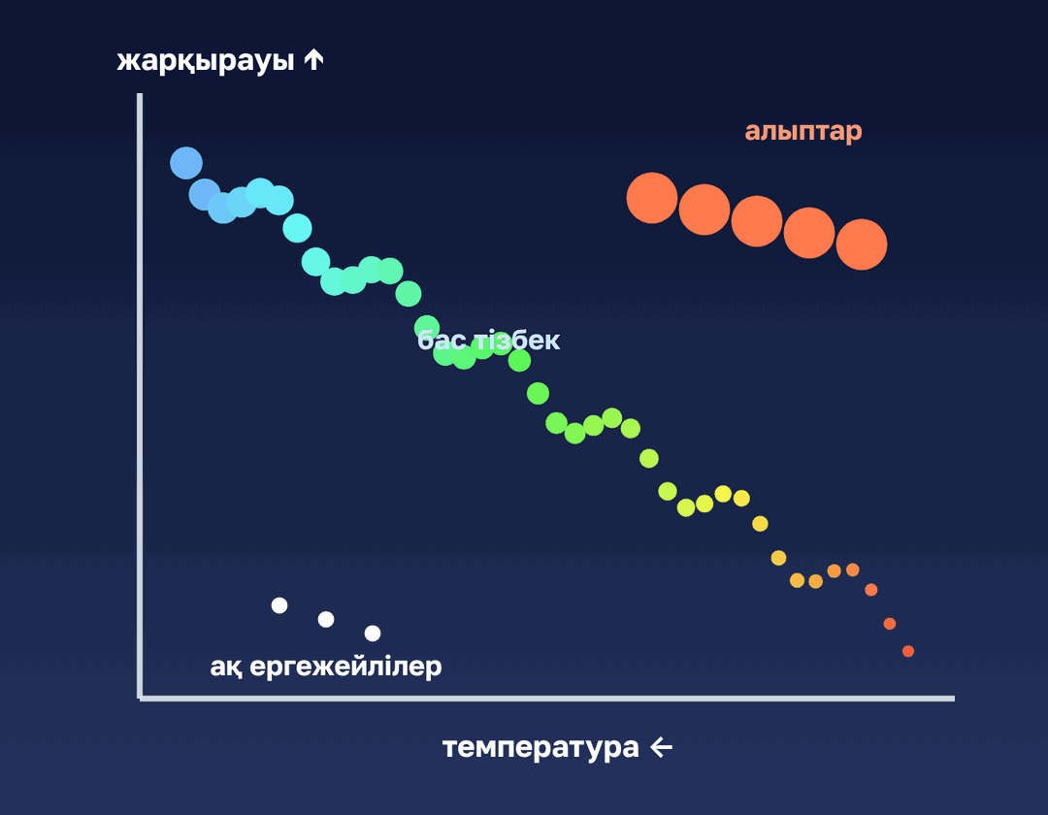
Сұрақ
Герцшпрунг–Рассел диаграммасы нені байланыстырады?
Қашықтық пен жылдамдықты
A
Жарқырау мен температураны
B
B
Радиус пен тығыздықты
C
Массамен жасты
D
9
Notes:
Жылдам тексеріс: оқушылар саусақпен 1–4 көрсетеді немесе «Сынып» режимінде телефоннан жауап береді.

Slide 10
A Түсінемін
Г–Р диаграммасының осьтері мен 3 аймағын ата.
ЖАУАБЫ
Жарықтылық – температура; басты тізбек, алыптар, ақ ергежейлілер.
10
Notes:
Практикалық жұмыс — «Карусель»: Топтар кезекпен әр үстелдегі тапсырманы орындап, келесіге ауысады, алдыңғы топтың шешімін тексереді.. Саралау: А — бәріне, B — көпшілігіне, C — жоғары деңгейге. ЕББҚ: жұп-тьютор (күшті оқушымен бірге жұмыс); терминдер сөздігі (қазақша – орысша) және сызбалар.

Slide 11
B Қолданамын
Транзит кезінде жұлдыз жарқырауы 1%-ға азайды. Планета радиусы жұлдыз радиусының қаншасы?
ЖАУАБЫ
R_{п}/R_{ж} = √0,01 = 0,1.
11
Notes:
Сергіту сәті: «Молекулалар». Оқушылар қатты дене, сұйық, газ молекулаларының қозғалысын қимылмен көрсетеді.

Slide 12
C Талдаймын
Күннің Г–Р диаграммасындағы эволюциялық жолын болжа.
ЖАУАБЫ
Басты тізбек → қызыл алып → планетарлық тұмандық → ақ ергежейлі.
12

Slide 13
Сұрақ
Ғаламшар Күнге жақындағанда (перигелий) жылдамдығы:
Кемиді
Өзгермейді
A
B
Артады
Нөлге тең
C
C
D
13

Slide 14
Есте сақта
Күн жүйесі — Жер тобындағы планеталар, алып планеталар, кіші…
Экзопланеталарды табу — Транзит әдісі, радиалдық жылдамдық…
Г–Р диаграммасы: жарықтылық – температура (спектрлік класс)…
14

Slide 15
Үй тапсырмасы
§50; 2 есеп.
A
NASA Exoplanet Archive-тан 3 экзопланета туралы мәлімет.
B
Г–Р диаграммасының тарихы.
C
15

Slide 16
Аяқталмаған сөйлем
Бүгін мен білдім…
Маған қиын болды…
Енді мен … аламын
16
Notes:
Рефлексия: «Бүгін мен білдім...», «Маған қиын болды...», «Енді мен... аламын».. Кері байланыс: Google Forms

Slide 17
Сабаққа рахмет!
«Ғылым таппай мақтанба»
— Абай Құнанбайұлы

